Slide 1
সকলকে শুভেচ্ছাঃ

Slide 2
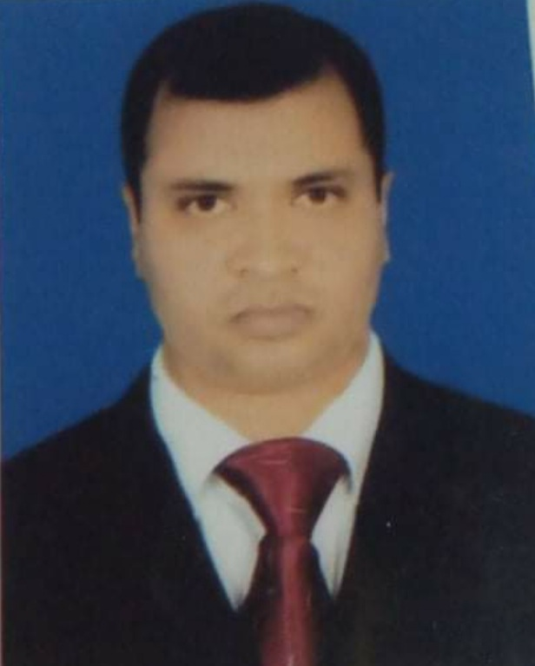
পরিচিতি
প্রলয় কুমার দত্ত
বি, কম(অনার্স),এম,কম (ব্যবস্থাপনা),সি,ইন,এড
সহকারী শিক্ষক
৬২,দক্ষিণ হরিষকুল সরকারি প্রাঃ বিদ্যালয় ।
নবাবগঞ্জ, ঢাকা।

Slide 3
এসো আমরা একটি ভিডিও দেখিঃ

Slide 4
পাঠ পরিচিতিঃ
শ্রেণিঃপঞ্চম সময়ঃ ৪০মিনিট। বিষয়ঃ প্রাথমিক গণিত
পাঠ: ৩.২ চার প্রক্রিয়া সম্পর্কিত সমস্যাবলী - ২
অধ্যায়ঃ৩
পাঠ্যাংশঃআলতাফ সাহেবের---- প্রত্যেকে কত টাকা করে দিলেন? ১,২,৩,৩।
পৃষ্ঠাঃ ১৫। (পাঠের সংখ্যাঃ১)
উপকরণঃ পাঠ্য বই।

Slide 5
শিখন ফলঃ
১৪.৪.১ যোগ/ বিয়োগ ও গুণ/ ভাগ সংক্লান্ত তিন স্তর বিশিষ্ট সমস্যার সমাধান করতে পারবে।
১৪.৪.২ যোগ, বিয়ো‌গ, গুণ ও ভাগের অনূর্ধব তিনটি ব্যবহার করে তিন স্তর বিশিষ্ট সমস্যার সমাধান করতে পারবে।

Slide 6
পাঠ্য বইয়ের সাথে পরিচিতিঃ
পৃষ্ঠাঃ ১৫

Slide 7
সমাধানঃ
(৯৮৭০-৩৮০০-৫৬৫০)× ১২
= ৪২০×১২
= ৫০৪০
উত্তরঃ ৫০৪০ টাকা । ৫ ০ ৪ ০
রাফঃ
৪ ২ ০
× ১ ২
৮ ৪ ০ ৪ ২ ০ ০

Slide 9
সমাধানঃ
(৫- ২)× ১০
= ৩×১০
= ৩০
উত্তরঃ ৩০ লিটার।

Slide 11
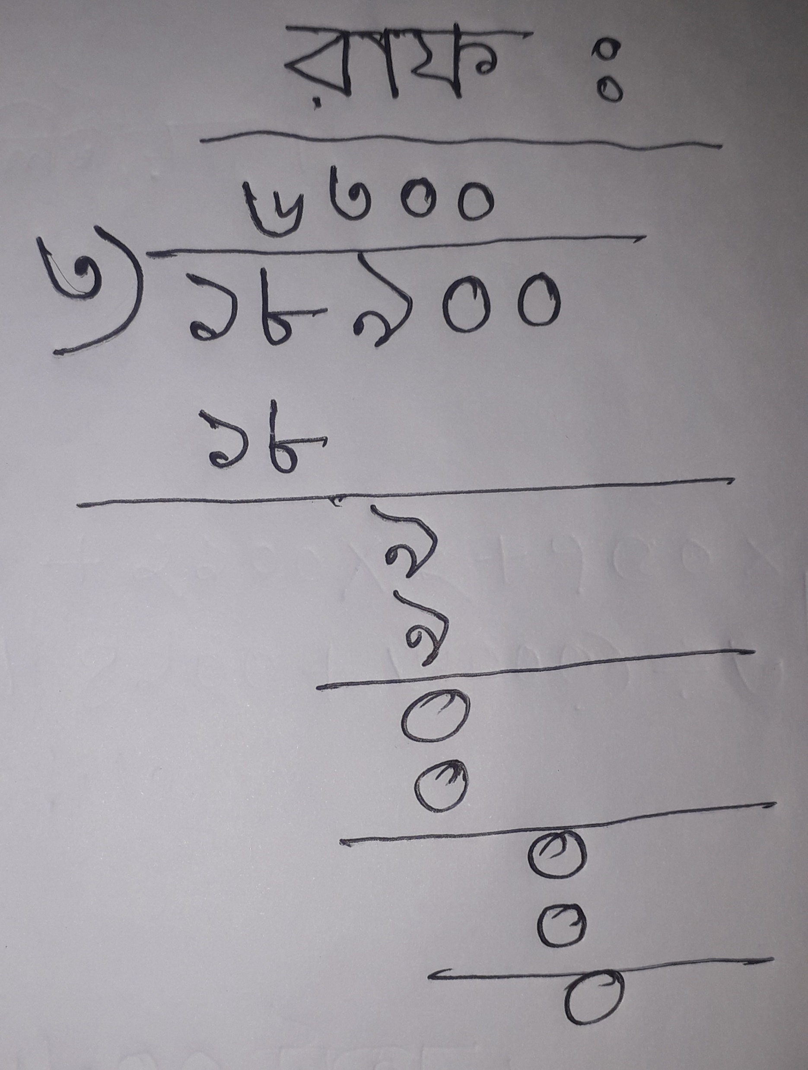
সমাধানঃ
(৮৭০০×১+২১০০×২+৭৫০×৮)÷৩
=(৮৭০০+৪২০০+৬০০০) ÷৩
= ১৮৯০০÷৩
= ৬৩০০
উত্তরঃ ৬৩০০ টাকা।
রাফঃ
৮৭০০
৪২০০
+৬০০০
১৮৯০০

Slide 12
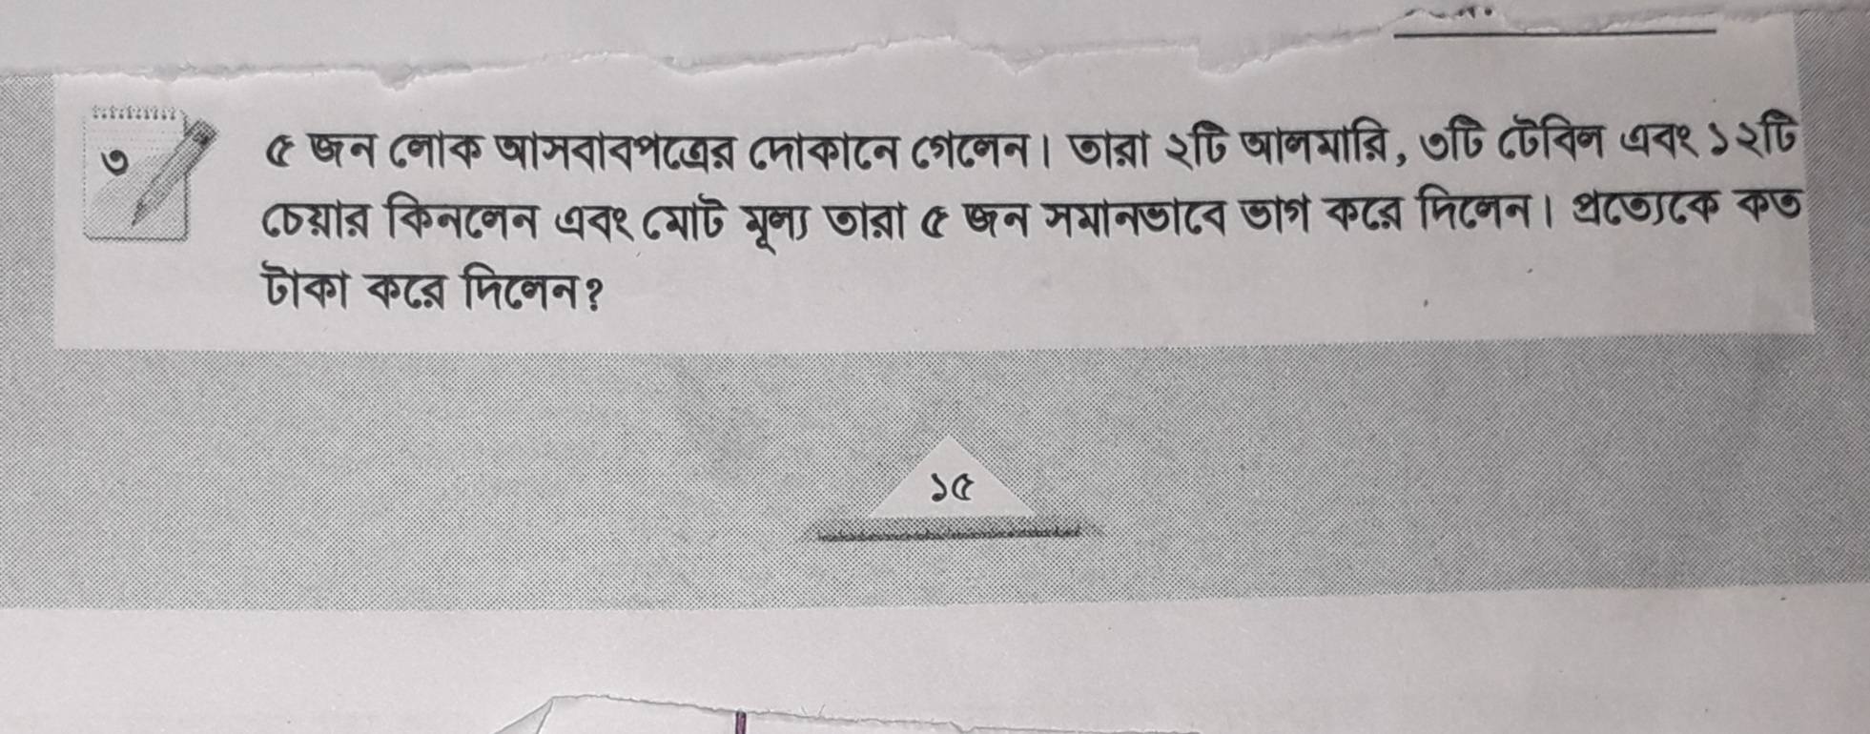
মূল্যায়নঃ

Slide 13
সমাধানঃ
(৮৭০০×২+২১০০×৩+৭৫০×১২) ÷ ৫
=(১৭৪০০+৬৩০০+৯০০০) ÷ ৫
= ৩২৭০০÷ ৫
= ৬৫৪০
উত্তরঃ ৬৫৪০ টাকা।

Slide 14
বাড়ীর কাজঃ
আজকের পাঠের বিষয় গুলো – পাঠ্য বইয়ের ১৫ পৃষ্ঠার ১,২,৩,৩ অঙ্ক গুলোর সমাধান বাসা থেকে করে আনতে হবে।

Slide 15
সকলকে ধন্যবাদঃ

